Slide 1
«Друга ищи, а нашёл – береги.»
Урок развития
речи в 3 классе.

Slide 2
Письмо крокодила Гены
Молодой крокодил пятидесяти лет потерял друга.
Приметы: сам маленький, уши большие, в коричневой шубке. Помогите найти!

Slide 3
Настоящий друг везде
Верен: в счастье и беде;
Грусть твоя его тревожит.
Ты не спишь – он спать не может.
И во всем без дальних слов,
Он помочь тебе готов.
Вильям Шекспир

Slide 4
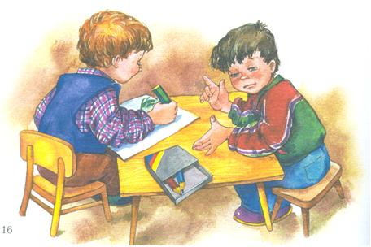
Дружба-
близкие отношения, основанные на взаимодоверии, привязанности,
общности интересов

Slide 5
«Знайся только с достойными дружбы людьми,
С подлецами не знайся, себя не срами».
(Омар Хайям)
«Если хочешь иметь друзей, не будь мстительным»
(Аль-Маали)

Slide 6
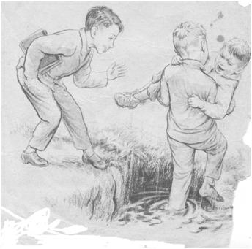
Пословицы о дружбе.
Все за одного, а один за …

Slide 7
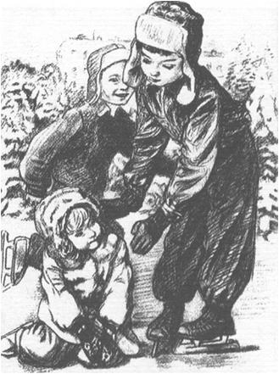
Без беды друга не …

Slide 8
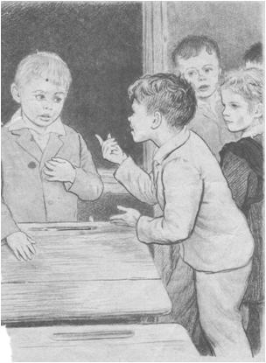
Один в поле…

Slide 9
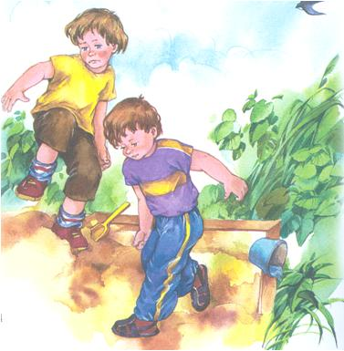
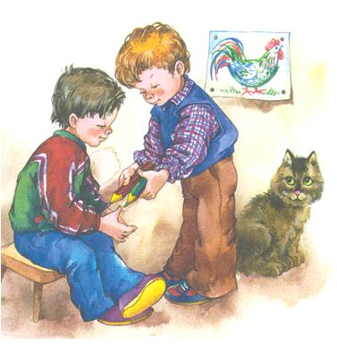
Дружба дружбе рознь, а иную хоть ...

Slide 10

Для друга и семь верст не…

Slide 11
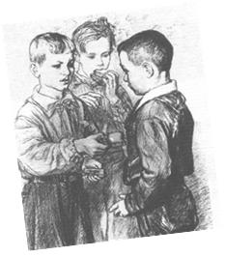
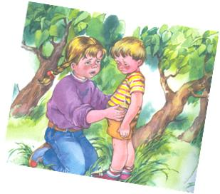
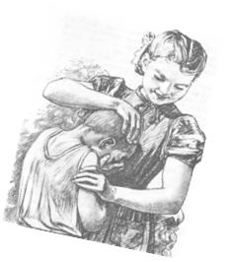

Друга ищи, а найдёшь – …

Slide 12
Меня зовут (как?) …, а моего друга… .Мы оба очень (какие?)… .Все стараемся делать(как?)… .Я и мой … любим (что делать?)… .Друг для меня – это тот, (кто?)… .

Slide 13


Slide 14

Дружбой дорожить умейте!

